Slide 1


BIENVENUE
À
IVOIRE GEEK SCHOOL (IGS)
Réalisé par VAKA Marcel S.

Slide 2

Que retenir d’IGS ?
Créée en 2020 et à sa tête Mademoiselle Raîssa BANHORO, une référence dans le domaine des NTICs en Afrique et particulièrement en Côte d’Ivoire, IGS est une école informatique qui prône la pratique et dont les principales branches sont :
Développement web et mobile
Développement de jeux vidéos
Référencement Digital
Licence pro IDA
Ainsi, ma formation dans cette école à été le Développement Web et mobile. À la fin, un projet m’a été soumis, l’objet de notre rencontre.
Réalisé par VAKA Marcel S.

Slide 3
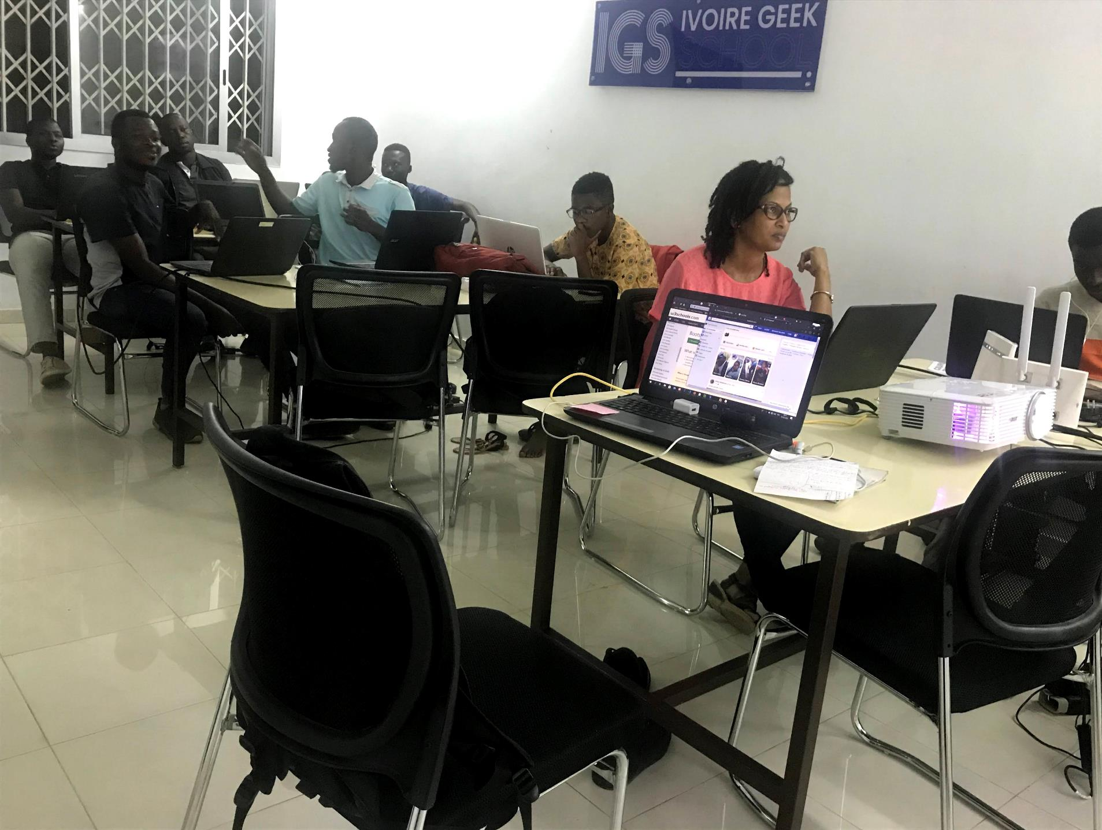
DEVELOPPER
UNE PLATEFORME WEB
DE E-COMMERCE
(INTERFACE CLIENT ET ADMIN)
PROJET DE FIN DE FORMATION
Réalisé par VAKA Marcel S.

Slide 4
TRODWé
Votre plateforme de
vente en ligne de
Toute sorte d’article.
Réalisé par VAKA Marcel S.

Slide 5
Sommaire
Présentation
Fonctionnement
Quelques écrans
Démo
Title One
To get your company’s name out there, you need to make sure you promote it in the right place. It’s no secret that you need to be visible online.
Title Two
To get your company’s name out there, you need to make sure you promote it in the right place. It’s no secret that you need to be visible online.
Réalisé par VAKA Marcel S.

Slide 6
Présentation
TRODWE
TRODWé est un mélange de français(Trop de) et Nouchi (choses) et donc qui signifie simplement « Trop de choses(articles) ».
TRODWé est donc une plateforme de vente de toute sorte d’article en ligne, un site internet e-commerce.
Cependant, pour le lancement de la plateforme, nous commençons avec le matériel informatique, les téléphones mobiles et l’électroménager.
Réalisé par VAKA Marcel S.

Slide 7
Fonctionnement
TRODWE
TRODWé Est une plateforme web. Elle est donc accessible à l’aide d’un navigateur web (Chrome, Mozilla Firefox, etc…) et d’une connexion internet (Wifi, Données mobile internet).
Une fois sur la plateforme, l’utilisateur a la possibilité de:
Voir les articles proposés,
Voir les détails d’un article,
Ajouter un article dans son panier (et donc devra se connecter à son compte d’abord),
Voir le contenu de son panier
Réalisé par VAKA Marcel S.

Slide 8
Enregistrer un ou plusieurs articles pour un achat future,
Appliquer un coupon à son montant total pour une réduction,
Valider sa commande.
L’ADMINISTRATEUR
Avec les mêmes conditions d’accessibilité que l’utilisateur, une fois sur la plateforme, l’admin:
Se connecte,
Edite( Crée, modifie, supprime) les articles,
Edite(Crée, modifie, supprime) les catégories,
Edite les commandes.
Phone Preview Sample
We offer small businesses a complete array of online marketing solutions.
Réalisé par VAKA Marcel S.

Slide 9
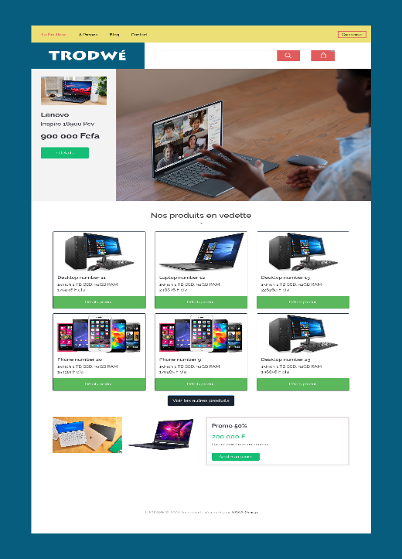
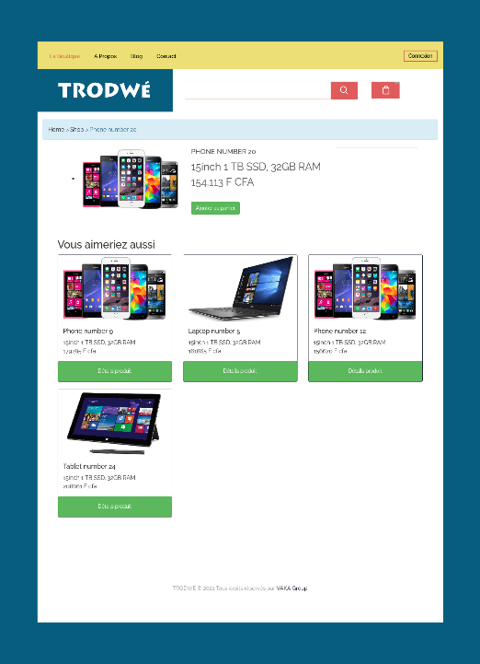
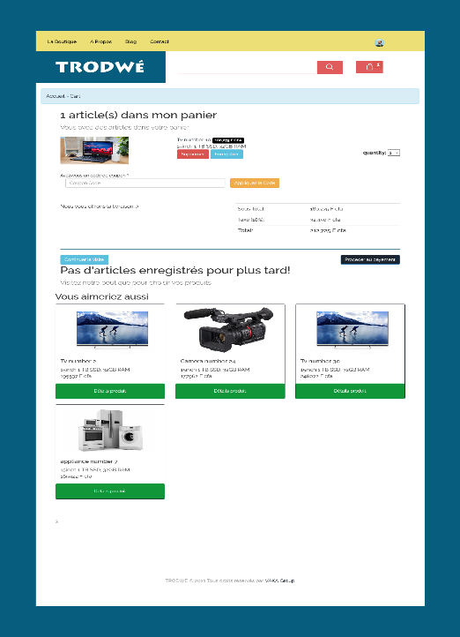
Quelques captures d’écran
TRODWE
Réalisé par VAKA Marcel S.

Slide 10

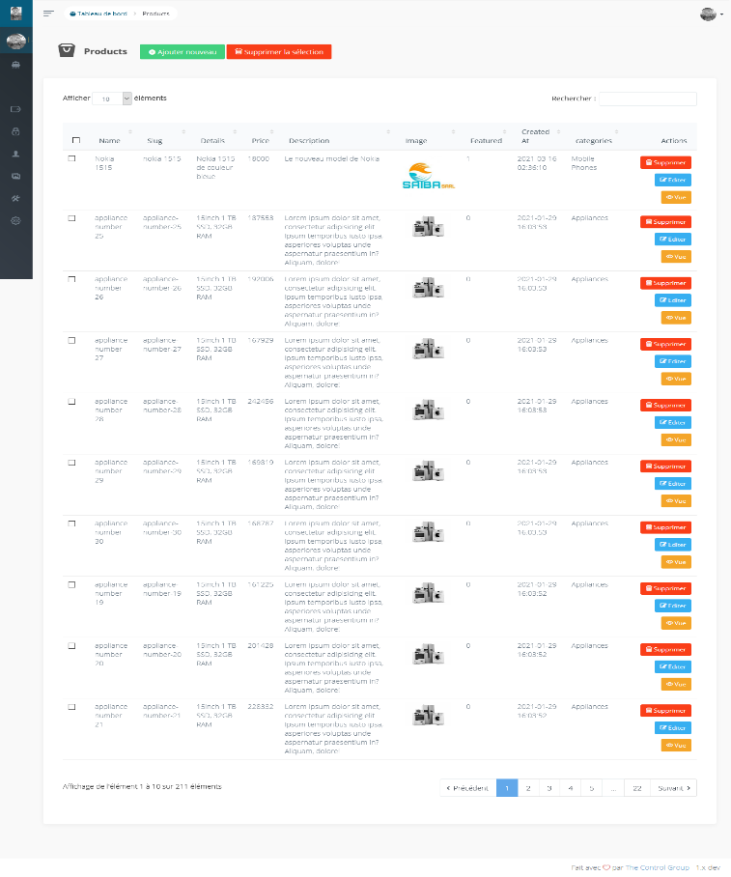
Réalisé par VAKA Marcel S.

Slide 11
DEMO…
Réalisé par VAKA Marcel S.

Slide 12
MERCI !

